Slide 1
Безопасността на децата в интернет

Slide 3
Съдържание:
1. Увод.
2.Споделяне на лична информация
3.Правила за сигурност на децата в интернет.
4.Опасни страни на виртуалното пространство.
5.Контакт с неподходящи хора в интернет.
6.Риск от онлайн тормоз.
7.Ролята на социалния работник.

Slide 4
Споделяне на лична информация.
Най-важните препоръки към децата са те да пазят в тайна паролите си в мрежата и да ги споделят само със своите родители, да отговарят на имейли и да приемат покани в чата само от хора, които познават; да не ползват компютъра повече от един час на ден и да не дават лична информация за себе си и близките си на никого в интернет.

Slide 6
Правило 1
Не давай лична информация като име, парола, адрес, домашен телефон, училището, в което учиш, месторабота или служебен телефон на родителите си, без тяхно разрешение.
Правило 2
Не приемай среща с някой, с когото си се запознал в интернет, без съгласието на твоите родители. Ако те одобрят срещата, нека тя да е на публично място и по възможност да е в присъствие на твои близки или приятели

Slide 7
Правило 3
Не изпращай свои снимки или снимки на твои близки, без преди това да си обсъдил решението си със своите родители.
Правило 4
Не отговаряй на съобщения, които са обидни, заплашващи, неприлични или те карат да се чувстваш неудобно. Информирай родителите си за такива съобщения.
Правило 5
Внимавай, когато разговаряш в чат. Помни, че хората онлайн често се представят за такива, каквито не са.

Slide 8
Правило 6
Не отговаряй на електронна поща, получена от непознат подател. Тя може да съдържа вирус или друга програма, която да увреди твоя компютър.
Правило 7
Консултирай се с родителите си преди да свалиш или инсталираш нова програма на компютъра си, както и не прави нищо, което може да увреди компютъра ти или чрез дадено действие от твоя страна да се разкрият данни за теб и семейството ти.

Slide 9
Правило 8
Нещата, които правиш в интернет, не трябва да вредят на други хора или да противоречат на законите.
Правило 9
Споделяй с родителите си за начините, чрез които се забавляваш и научаваш нови неща от интернет.

Slide 10
Децата имат достъп до изключително богати и полезни за тях ресурси, имат възможност да общуват свободно и да изразяват своето мнение. Заедно с това обаче, като потребители на Интернет са изложени на разнообразни рискове и заплахи за тяхната сигурност и безопасност.

Slide 11
КОНТАКТ С НЕПОДХОДЯЩИ ХОРА

Slide 12
Непознатите хора са най-голямата заплаха за децата в Мрежата
Сексуалната злоупотреба е най-страшното
последствие от безотговорното поведение онлайн, но мнозинството от децата са подготвени да се предпазят.

Slide 13
16

Slide 14
ОНЛАЙН ТОРМОЗ

Slide 15
Онлайн тормозът най-често е между ученици, но и между хора от различни поколения. Учители също стават обект на такова насилие.
Деца, обекти на физически тормоз, използват интернет, за да си го “върнат” на извършителя от безопасно разстояние

Slide 16
Различен ли е онлайн тормозът от реалния?
Онлайн тормозът се случва по всяко време на денонощието и навлиза в твърде лични пространства, като дома на детето, смятани до неотдавна за безопасни.
Свидетелите могат да бъдат хиляди и да наблюдават насилието многократно...

Slide 17
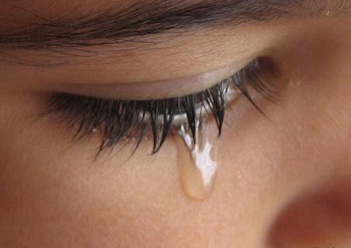
Според представително проучване 23% от българските деца между 10 и 14 години, които ползват интернет, са били подложени на онлайн тормоз.
55% от тях споделят, че са били много разстроени от случилото се.

Slide 18
Онлайн насилието: водеща заплаха сред децата в интернет пространството!
В проучване сред 213 деца на възраст между 12-18 години 84% споделят, че им се е случвало да бъдат обидени, засрамени или унижени в интернет.
В 87% от случаите децата смятат, че извършителят го е направил за забавление.
Най-използвани средства: Фейсбук и Скайп
Изразяването на враждебност, омраза, унижаването на другия, агресията и обидата са неразделна част от онлайн-културата на младежите.

Slide 19
Само 4% от тийнейджърите публикуват открито сексуални снимки.
Те се разпространяват обаче сред тройно по-широка аудитория.
Предизвикателството не е безопасно!

Slide 20
Ролята на социалния работник
За разлика от много страни на Запад, в България присъствието на социалните работници в интернет пространството е силно ограничено, въпреки че е търсено.

